Slide 1
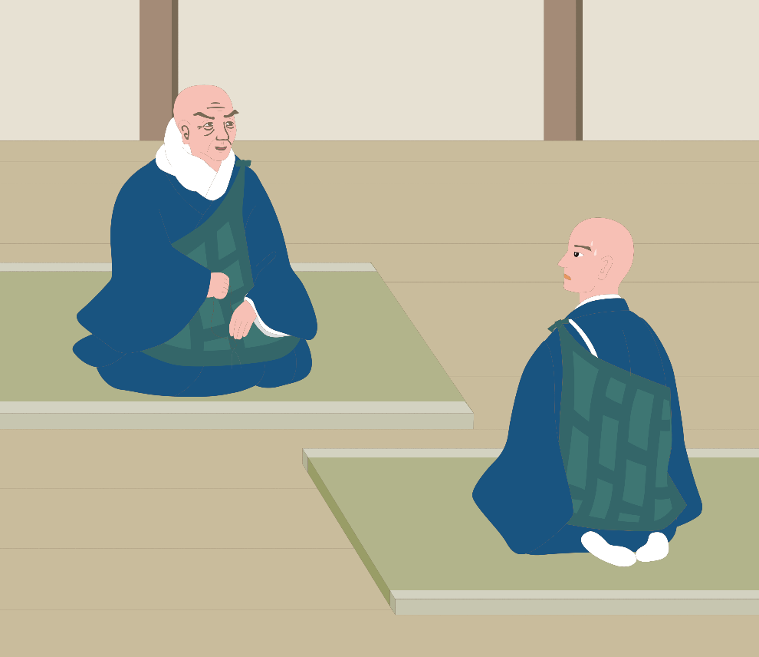
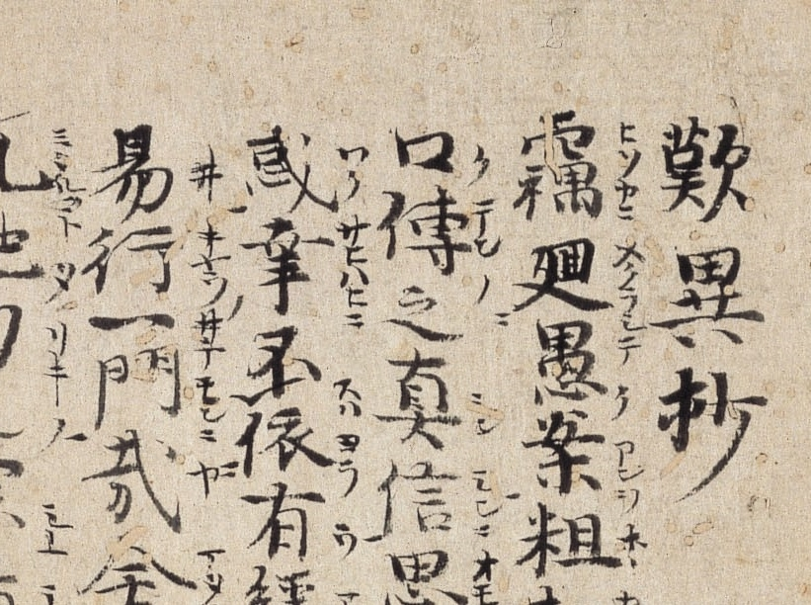
めて学ぶ
初
『歎異抄』講座
第3回
第二条 地獄は一定すみか
●年●月●日（●）
●●●●

Slide 2
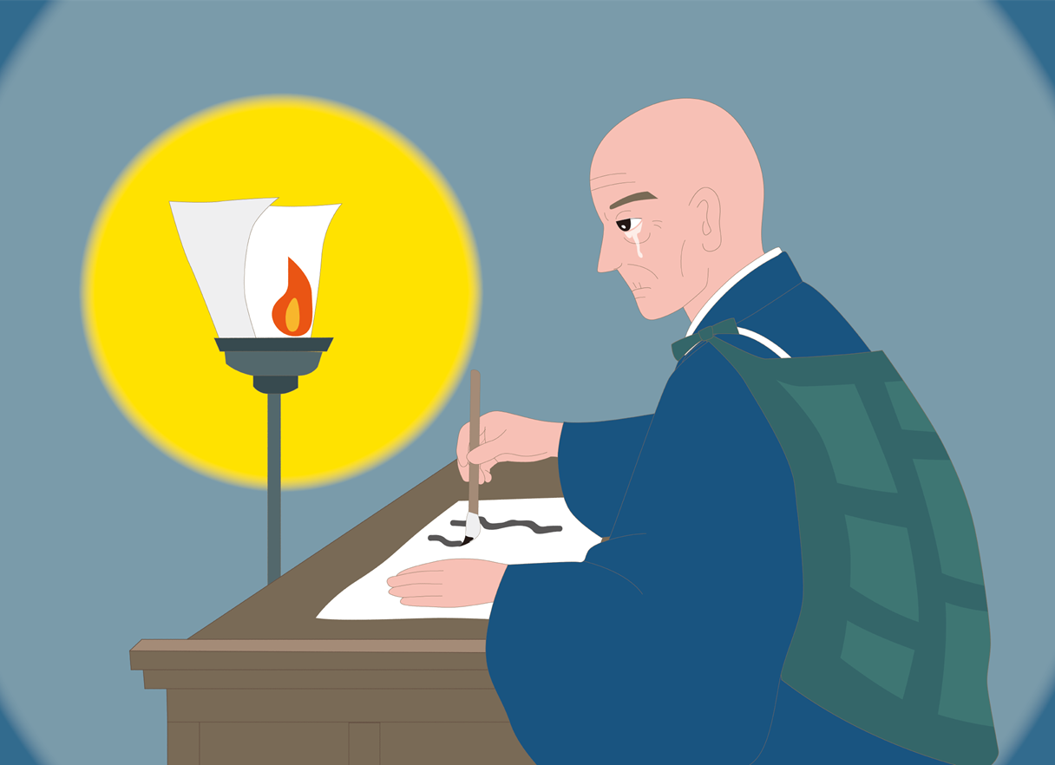
『歎異抄』とは
・親鸞聖人の面授の門弟で
あった、常陸国河和田
（茨城県水戸市）の唯円が
著者と言われている。
異
歎
・親鸞聖人の教えと異なる誤った
理解をする者がいることを歎き
悲しんで、教えの正意を示そう
と執筆された書。

Slide 3
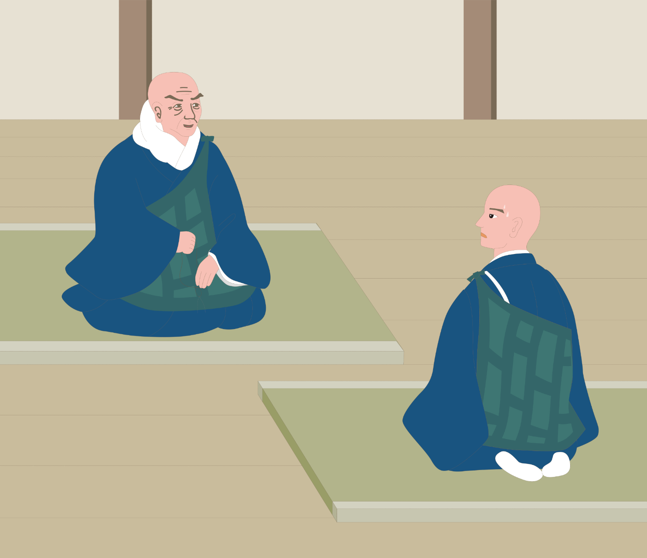
『歎異抄』の魅力
親鸞聖人の人柄が伝わる
門弟と交わされた飾り気のないお言葉の中に、親鸞聖人の生きた声が聞こえてくる。

Slide 4
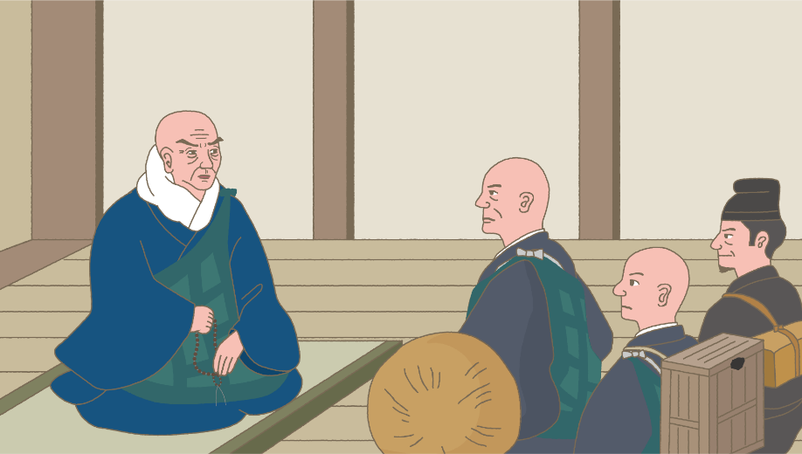
第二条は・・・
『歎異抄』のなかでも、
特にドラマティックな法語。

Slide 5
第二条の内容
１．往生極楽のみち
２．念仏よりほかに
３．地獄は一定すみか
４．弥陀の本願まこと
５．面々の御はからひ

Slide 6
１．往生極楽のみち

Slide 7
おのおのの十余箇国のさかひをこえて、身命をかへりみずして、たづねきたらしめたまふ御こころざし、ひとへに往生極楽のみちを問ひきかんがためなり。
らく
しん
【本文】
みよう
おん
じゆう
と
おう
よ
じよう
か
ごく
こく

Slide 8
あなた方がはるばる十余りもの国境をこえて、命がけでわたしを訪ねてこられたのは、ただひとえに極楽浄土に往生する道を問いただしたいという一心からです。
【現代語訳】
くに
ざかい

Slide 9
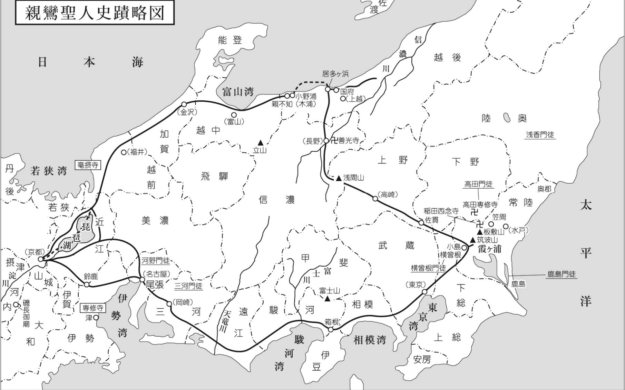
下野
常陸
武蔵
美濃
駿河
相模
近江
下総
山城
尾張
遠江
三河
伊豆
Notes:
『註釈版聖典』付録31頁。

Slide 10
百五十里
（約６００Ｋｍ）

Slide 11
「関東を出発して一日市というところで病気になりました。同行した仲間は帰るようにいいましたが、死ぬほどの重い病気なら、帰っても死に、ここにとどまっても死ぬでしょう。また、病気が治るのなら、帰っても治り、ここにとどまっても治るでしょう。どうせ同じことであれば、命を終えるのなら聖人のもとで終えたいものと思ってやって来ました」
（「親鸞聖人御消息」第13通 ＝ 『現代語版』54頁）

Slide 12
命をかけてまでして
聞こうとしたのが
「往生極楽のみち」

Slide 13
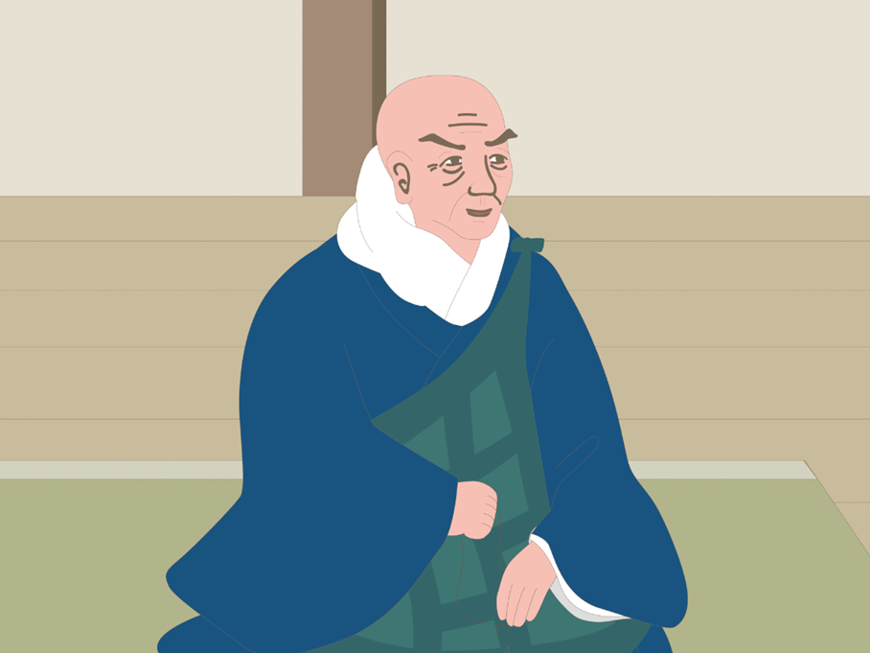
親鸞聖人から
聞いていたのは
第十八願の選択本願
念仏往生の教え

Slide 14
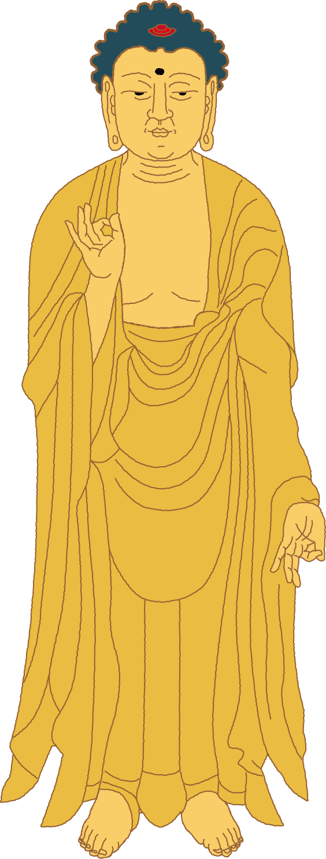
阿弥陀さまが私を救わんがために念仏ひとつを選び取り、

Slide 15
「私に本願を信じさせ、念仏させて、必ず浄土に往生させる」という願いを完成された。

Slide 16
本願を真実と受け入れ
念仏申す人生を歩み
この世の縁の尽きるとき
阿弥陀さまの浄土に往生して
すぐさま仏となり
生きとし生けるものを
救うはたらきをしていく

Slide 17
それなのに、
なぜ命を賭してまで
上洛しなければ
ならなかったのか！？

Slide 18
ことの発端は親鸞聖人８０歳頃のこと

Slide 19
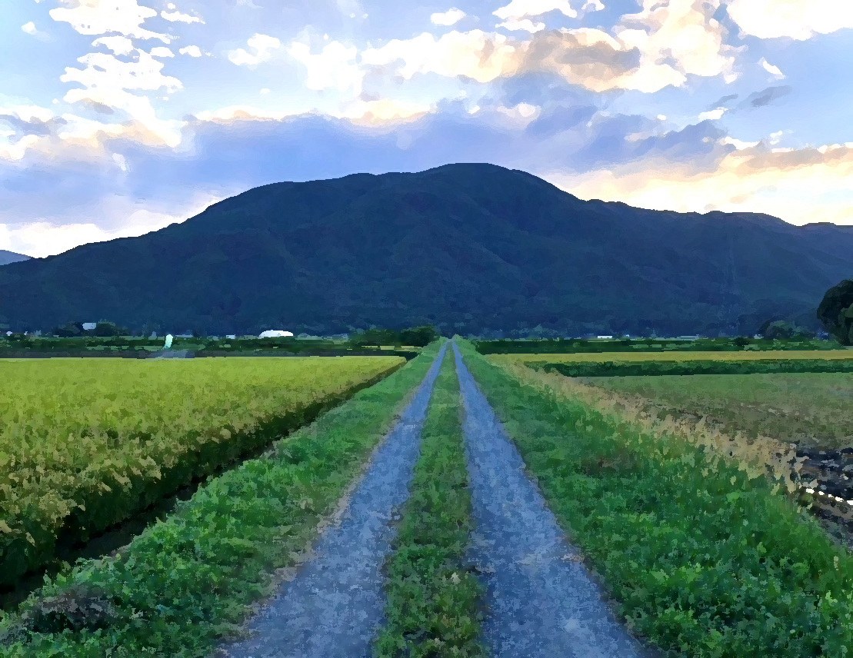
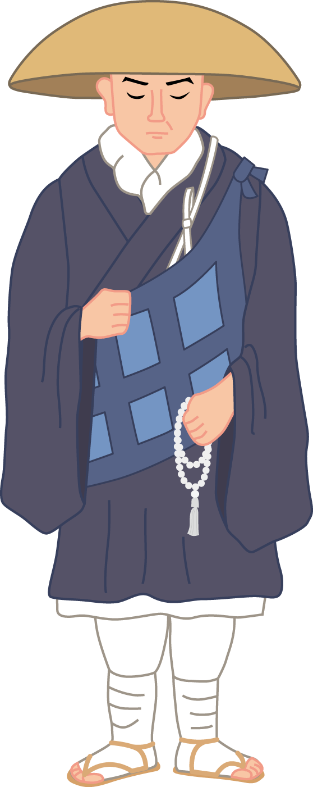
親鸞聖人は
６２歳頃に帰洛

Slide 20
東国の門弟たちは、
直接教えを示してくれる指導者を失う。

Slide 21
さまざまな問題が生じてくる

Slide 22
日蓮上人
「四箇格言」

Slide 23
禅天魔
真言亡国 律国賊
念仏無間
「念仏は無間地獄に堕ちる業である」
と喧伝。

Slide 24
無間地獄 （阿鼻地獄）
この地獄の罪人は最も苦しみが多く、間断なく苦を受けるという。

Slide 25
東国門弟の状況
造悪無礙の異義
「どのような悪人でも救う本願があるのだから、悪を造ることを恐れるな。悪は思うさまにふるまえ」と主張。
Notes:
・放逸無慚・・・勝手気ままな行動をし、自己の心に恥じることのないこと。（「親鸞聖人御消息」 第37通：『註釈版』800頁）。

Slide 26
東国門弟の状況
「悪人正機」に対する誤解
「悪人正機」とは、阿弥陀仏の平等の慈悲を表す語。正機とはまさしきめあて（対象）という意で、阿弥陀仏の本願による救いは自らの力で迷いを離れることができないもの（悪人）のためにあることをいう。
（『浄土真宗辞典』より）
Notes:
『浄土真宗辞典』4頁。

Slide 27
煩悩をそなえた身であるからといって、心にまかせて、してはならないことをし、いってはならないことをいい、思ってはならないことを思い、どのようにでも心のままにすればよいといいあっているようですが、それは何とも心の痛むことです。
（「親鸞聖人御消息」第二通
＝『現代語版』10頁）

Slide 28
酔いも醒めないうちにさらに酒を勧め、毒も消えないうちにますます毒を勧めるようなものです。薬があるから好きこのんで毒を飲みなさいというようなことはあってはならないと思います。
（「親鸞聖人御消息」第二通
＝『現代語版』10頁）

Slide 29
長男の慈信房善鸞を
東国へ派遣する

Slide 30
東国の有力門弟
性信の横曾根門徒
真仏・顕智の高田門徒
順信の鹿島門徒
など

Slide 31
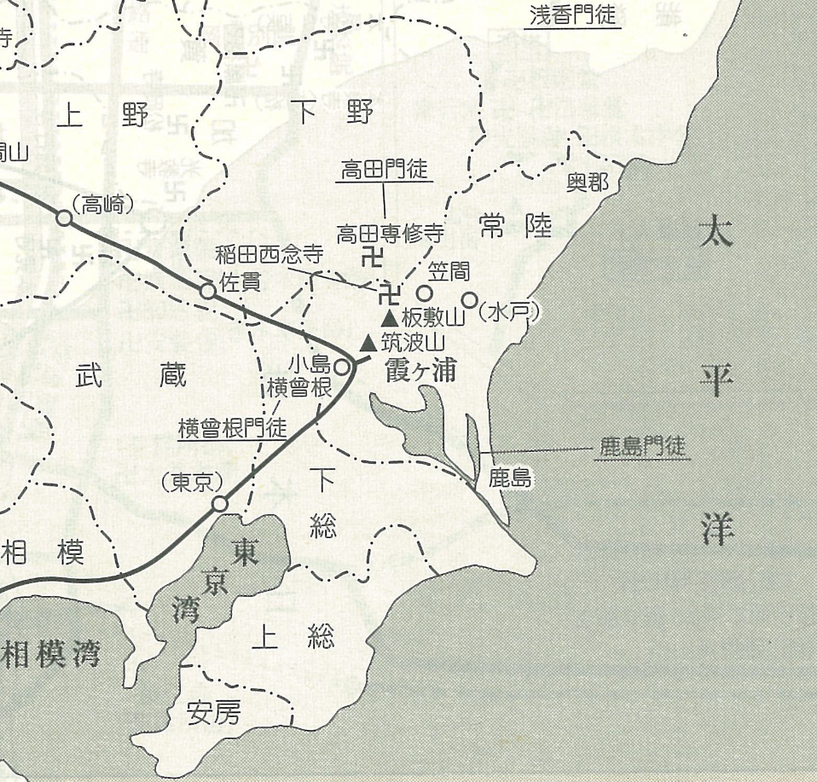
東国の有力門弟
Notes:
『註釈版聖典』付録31頁。

Slide 32
東国の門弟たちは、
善鸞を親鸞聖人の使者として迎え入れはしたが、
決して指導者として受け入れた訳ではなかった。

Slide 33
善鸞の説く言葉に対し、
明らかな違和感を感じ始めた門弟たちは、
露骨に反発していく。
Notes:
・賢善精進・・・かしこく善いふるまいにつとめはげむこと。正しい行いの意。「信巻」に引用される「散善義」の文には「外に賢善精進の相を現ずることを得ざれ、内に虚仮を懐いて」（註217）とあり、親鸞は「賢善精進の相」を「賢者や善人らしくつとめ励むすがた」の意とし、内心が虚仮であるにもかかわらず、外面に賢善精進の相を現わして自己をかざることを誡めている。なお、『愚禿鈔』に「賢者の信は、内は賢にして外は愚なり。愚禿が心は、内は愚にして外は賢なり」（註501）とあるのは、「散善義」とその文を解釈した『選択集』の「外は内に対する辞なり。いはく外相と内心と不調の意なり。すなはちこれ外は智、内は愚なり。賢といふは愚に対する言なり」（七註1248）の文によったものである。→しじょうしん〔至誠心〕。（『浄土真宗辞典』174頁）

Slide 34
あなた方は父の本意を
知らないだけだ。
私は父 親鸞から特別の法門を
夜ひそかに伝授されたのだ。

Slide 35
「善鸞が言っていることが正しいに違いない」といって、善鸞のもとへ走るものも出てきた。
例）おおぶの中太郎入道のもとに
いた90人あまり

Slide 36
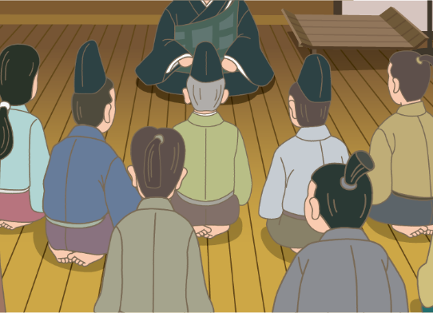
善鸞が嘘偽りの法門を
説いたことによって
東国の門弟たちに
さらなる混乱を招く

Slide 37
ことの真相が明らかになり
善鸞を義絶する旨を
善鸞自身と東国の門弟に
宣言した

Slide 38
建長八年（１２５６）
５月２９日
親鸞聖人８４歳のこと

Slide 39
この一連の出来事を
「善鸞事件」
という

Slide 40
念仏に疑惑を生じ
心のよりどころを見失ってしまった人も…
何が真実であるのか
迷いを生じていた

Slide 41
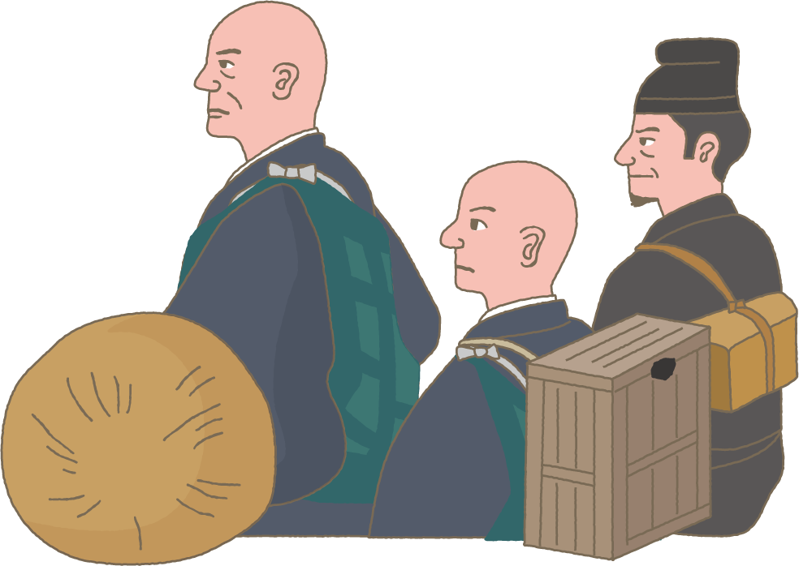
やはり、善鸞が言う秘密の法門があるのではないか？

Slide 42
念仏すると地獄に堕ちるというのは本当か？

Slide 43
本当は念仏のほかに救われる方法があるのではないか？

Slide 44
親鸞聖人は、門弟たちの 思いを見抜き、“往生極楽のみち”の一言に問題意識を整理された。

Slide 45
ここまでのポイント①
☆親鸞聖人８０歳頃の東国
の門弟たちのなかには、
造悪無礙の異義が生じは
じめており…

Slide 46
ここまでのポイント①
…事態の沈静化を図って善
鸞が派遣されるも、さら
なる混乱を招いた。

Slide 47
ここまでのポイント②
☆門弟たちは、念仏に疑惑
を生じ、心のよりどころ
を見失ってしまった人々
が現れたことから、直接
聞きただすために親鸞聖
人の元を訪ねた。

Slide 48
ここまでのポイント②
…親鸞聖人は、門弟たちの
様々な迷いを察して、そ
の問題意識を「往生極楽
のみち」の一言に整理さ
れた。

Slide 49
第二条の内容
１．往生極楽のみち
２．念仏よりほかに
３．地獄は一定すみか
４．弥陀の本願まこと
５．面々の御はからひ

Slide 50
２．念仏よりほかに

Slide 51
しかるに念仏よりほかに往生のみちをも存知し、また法文等をもしりたるらんと、こころにくくおぼしめしておはしましてはんべらんは、おほきなるあやまりなり。
【本文】

Slide 52
けれども、このわたしが念仏の他に浄土に往生する道を知っているとか、またその教えが説かれたものなどを知っているだろうとかお考えになっているのなら、それは大変な誤りです。
【現代語訳】

Slide 53
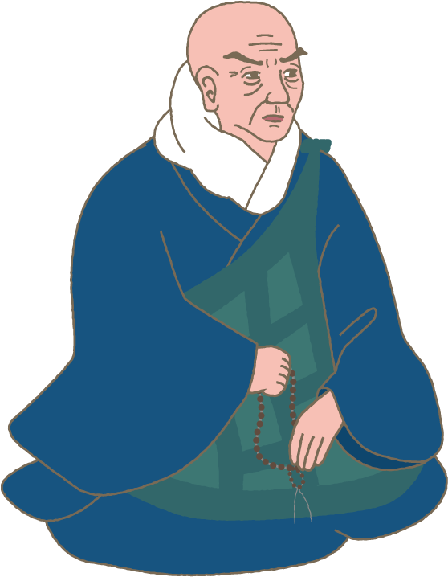
善鸞の言説を否定。
→他の法門を善鸞だけに秘かに
伝えているように思っている
門弟たちの邪推を打ち破る。
大変な
誤りです

Slide 54
もししからば、南都北嶺にもゆゆしき学生たちおほく座せられて候ふなれば、かのひとにもあひたてまつりて、往生の要よくよくきかるべきなり。
【本文】
しよう
ほく
れい
おわ
なん
よう
がく
と

Slide 55
そういうことであれば、奈良や比叡山にもすぐれた学僧たちがいくらでもおいでになりますから、その人たちにお会いになって、浄土往生のかなめを詳しくお尋ねになるとよいのです。
【現代語訳】

Slide 56
奈良や比叡山の学僧
かつて、法然聖人をはじめ、念仏者たちを激しく謗難し、念仏弾圧を押し進めた。
奈良 興福寺
比叡山 延暦寺
承元の法難
嘉禄の法難

Slide 57
「念仏以外の道を知りたければ奈良や比叡山の学僧たちに詳しく尋ねれば良い」
痛烈な一言

Slide 58
親鸞におきては、ただ念仏して、弥陀にたすけられまゐらすべしと、よきひとの仰せをかぶりて、信ずるほかに別の子細なきなり。
【本文】

Slide 59
この親鸞においては、「ただ念仏して、阿弥陀仏に救われ往生させていただくのである」という法然聖人のお言葉をいただき、それを信じているだけで、他に何かがあるわけではありません。
【現代語訳】

Slide 60
「親鸞におきては」
会話の中で自身の名を名のり告げることで、独自の深い宗教的心情を吐露し、また発言に強い責任を生じさせている。

Slide 61
「親鸞におきては」
「自分の立脚点をきちんと持ちなさい」ということを示している。

Slide 62
「ただ念仏」
「ただ」は、唯一無二の意味。
参考：「唯」はただこのことひとつといふ、ふたつならぶことをきらふことばなり。また「唯」はひとりといふこころなり。 （『唯信鈔文意』＝『註釈版』699頁）

Slide 63
「ただ念仏」
廃悪修善が基本の
仏教界において…
往生成仏の行として、様々な行と並行して念仏を修する(雑修)のではなく、念仏一つをもっぱらに修する(専修)。

Slide 64
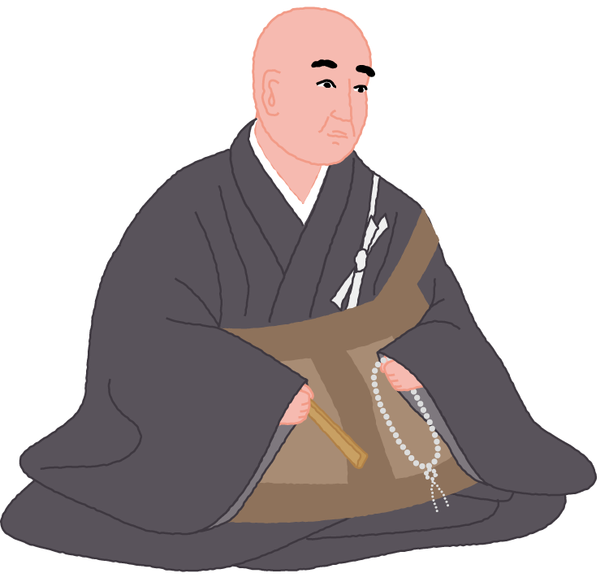
「よきひとの仰せ」
法然聖人
阿弥陀如来は、平等の慈悲に催されて、すべての人々を救うために称名念仏一行を本願とされたのです。
(『選択集』本願章＝『註釈版七祖篇』1209-1210頁取意)

Slide 65
ここまでのポイント
☆親鸞聖人は、念仏のほか
に往生極楽の道を知って
いると思い込んでいる門
弟たちに対して、厳しい
言葉でその邪推を打ち破
られ…

Slide 66
ここまでのポイント
…自身は、法然聖人から聞
かせていただいた本願の
救い、専修念仏の教えを
信じているだけであるこ
とを示された。

Slide 67
第二条の内容
１．往生極楽のみち
２．念仏よりほかに
３．地獄は一定すみか
４．弥陀の本願まこと
５．面々の御はからひ

Slide 68
３．地獄は一定すみか

Slide 69
念仏は、まことに浄土に生るるたねにてやはんべらん、また地獄におつべき業にてやはんべるらん、総じてもつて存知せざるなり。
【本文】
ごう

Slide 70
念仏は本当に浄土に生れる因なのか、逆に地獄に堕ちる行いなのか、まったくわたしの知るところではありません。
【現代語訳】
いん

Slide 71
「念仏すれば必ず浄土に生まれることができる」と言ってくださるに違いない！！
ドキドキ
ドキドキ
ドキドキ

Slide 72
存じ上げません
キリッ！

Slide 73
えーっ!?

Slide 74
その真意は…

Slide 75
法然聖人
浄土宗の人は
愚者になりて
往生す
（「親鸞聖人御消息」第16通
＝『註釈版聖典』771頁）

Slide 76
「愚者」
如来の光に照らされて見えてきた私の姿。

Slide 77
「愚者」
教法の是非を見極める能力も
善悪を知りとおす判断力も
生死を超える道の真偽を 見極める智力もないもの
“宗教的”能力を
持ち合わせないもの

Slide 78
煩悩具足の凡夫、火宅無常の世界は、よろづのこと、みなもつてそらごとたはごと、まことあることなきに、ただ念仏のみぞまことにておはします。
（『歎異抄』後序
＝ 「共通資料」16頁）

Slide 79
私はまこと あることなき 愚か者です

Slide 80
仏さまのことばをよりどころとしているだけです。

Slide 81
救われるか否かの決定を下すのは“まことあることなき私”ではない。
“まことなる仏さま”が仰せになったことを受け入れていくだけ。

Slide 82
たとひ法然聖人にすかされまゐらせて、念仏して地獄におちたりとも、さらに後悔すべからず候ふ。
【本文】

Slide 83
たとえ法然聖人にだまされて、念仏したために地獄へ堕ちたとしても、決して後悔はいたしません。
【現代語訳】

Slide 84
さらに後悔すべからず候ふ
法然聖人を通して
仏さまの仰せを聞かせていただいている。
法然聖人への信頼と
自己の分析。

Slide 85
そのゆゑは、自余の行もはげみて仏に成るべかりける身が、念仏を申して地獄にもおちて候はばこそ、すかされたてまつりてといふ後悔も候はめ。いづれの行もおよびがたき身なれば、とても地獄は一定すみかぞかし。
【本文】
じ
よ

Slide 86
なぜなら、他の行に励むことで仏になれたはずのわたしが、それをしないで念仏したために地獄へ堕ちたというのなら、だまされたという後悔もあるでしょうが、どのような行も満足に修めることのできないわたしには、どうしても地獄以外に住み家はないからです。
【現代語訳】

Slide 87
地獄は一定すみか
出離生死のために、様々な行を修することも、煩悩をコントロールすることもできないという内省。

Slide 88
地獄は一定すみか
阿弥陀さまの光に照らされて見えてきた、自身のありのままの姿。
その姿は…

Slide 89
地獄は一定すみか
修行によって煩悩を消滅させることができず、その煩悩によってすべてのものごとを自分中心に見て、思い通りにならなければ争いを起こし、心と身体を傷つけて悩み苦しんでいる。

Slide 90
地獄は一定すみか
本来、地獄以外に行き場所のない身である。
その私が救われていく道
阿弥陀さまの本願

Slide 91
ここまでのポイント①
☆門弟たちは、親鸞聖人か
ら念仏によって救われる
という確証を得たかった
が、親鸞聖人は「知らな
い」と仰った。

Slide 92
ここまでのポイント②
☆その背景として、自身を
「地獄は一定すみか」と
内省する親鸞聖人は、法
然聖人から聞かせていた
だいた…

Slide 93
ここまでのポイント②
…まことたる仏さまのこと
ばをよりどころとし、信
じているだけ、という信
仰の姿勢がある。

Slide 94
第二条の内容
１．往生極楽のみち
２．念仏よりほかに
３．地獄は一定すみか
４．弥陀の本願まこと
５．面々の御はからひ

Slide 95
４．弥陀の本願まこと

Slide 96
弥陀の本願まことにおはしまさば、釈尊の説教虚言なるべからず。仏説まことにおはしまさば、善導の御釈虚言したまふべからず。善導の御釈まことならば、法然の仰せそらごとならんや。法然の仰せまことならば、親鸞が申すむね、またもつてむなしかるべからず候ふか。
【本文】
ごん
おん
しやく
きよ
ごん
おん
しやく
せつ
きよう
きよ

Slide 97
阿弥陀仏の本願が真実であるなら、それを説き示してくださった釈尊の教えがいつわりであるはずはありません。釈尊の教えが真実であるなら、その本願念仏のこころをあらわされた善導大師の解釈にいつわりのあるはずがありません。
【現代語訳】

Slide 98
善導大師の解釈が真実であるなら、それによって念仏往生の道を明らかにしてくださった法然聖人のお言葉がどうして嘘いつわりでありましょうか。法然聖人のお言葉が真実であるなら、この親鸞が申すこともまた無意味なことではないといえるのではないでしょうか。
【現代語訳】

Slide 99
専修念仏の源流と伝統
弥陀・釈迦の二尊と、
善導・法然の二師を挙げて
専修念仏の源流とその伝統を示し、
親鸞聖人自身の信心の原点を明らかにする。

Slide 100
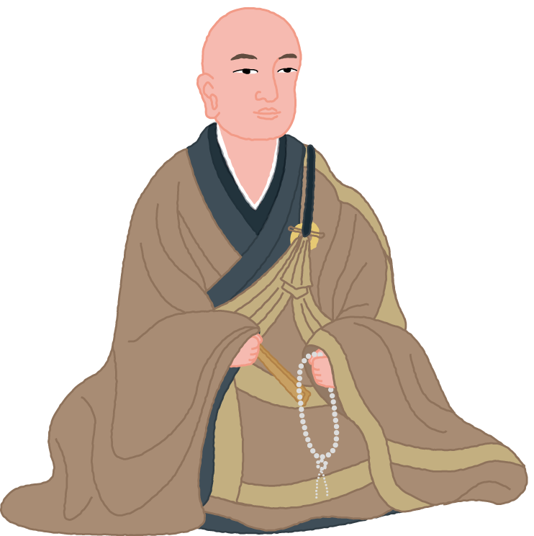
善導大師 （613－681）
中国浄土教の大成者。
時代・地域は離れているが、法然聖人が師と仰いだ。

Slide 101
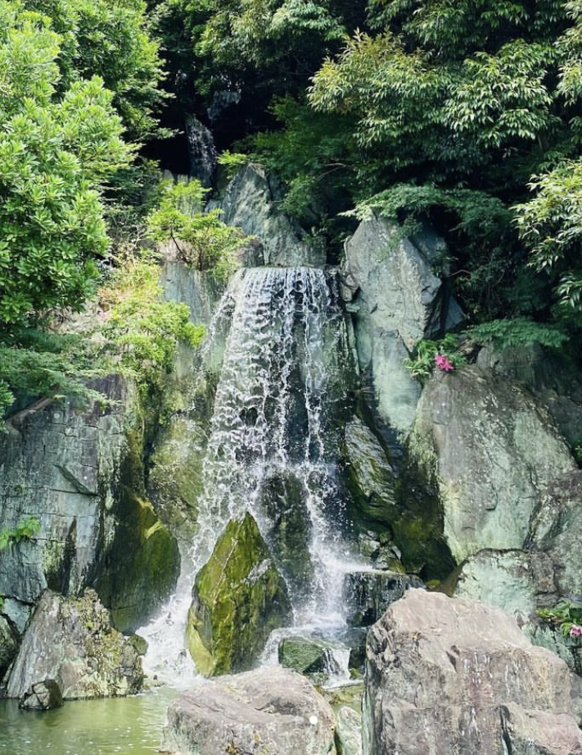
「弥陀の本願」を源流として、「釈尊の説教」が流れ出てきたのであり、 「釈尊の説教」によって私たちに伝達される。

Slide 102
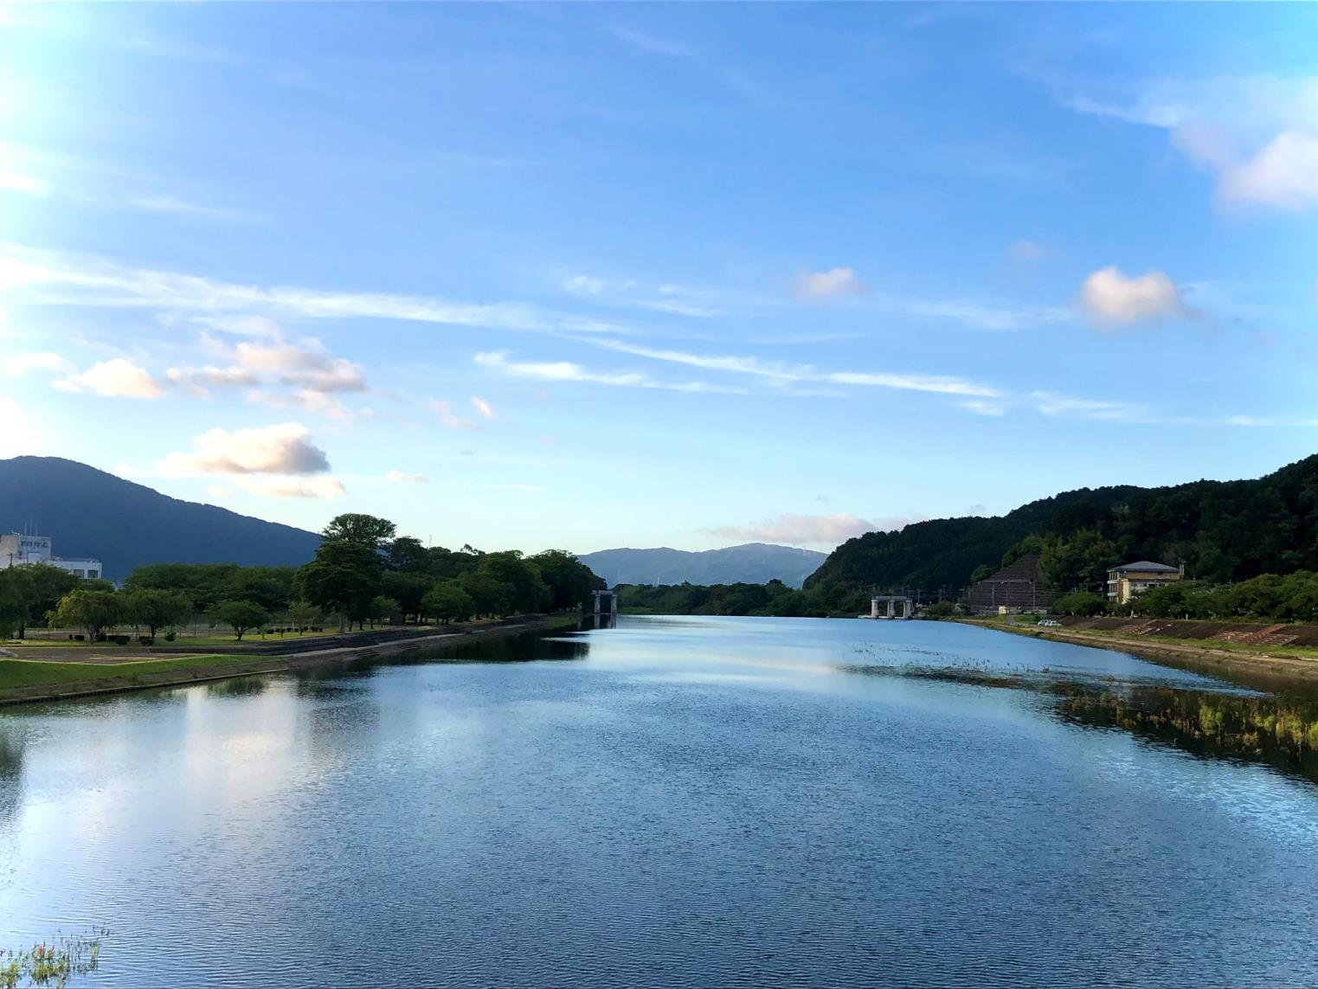
釈尊の教えをうけて
善導大師は、
本願念仏のこころを
解釈する。

Slide 103
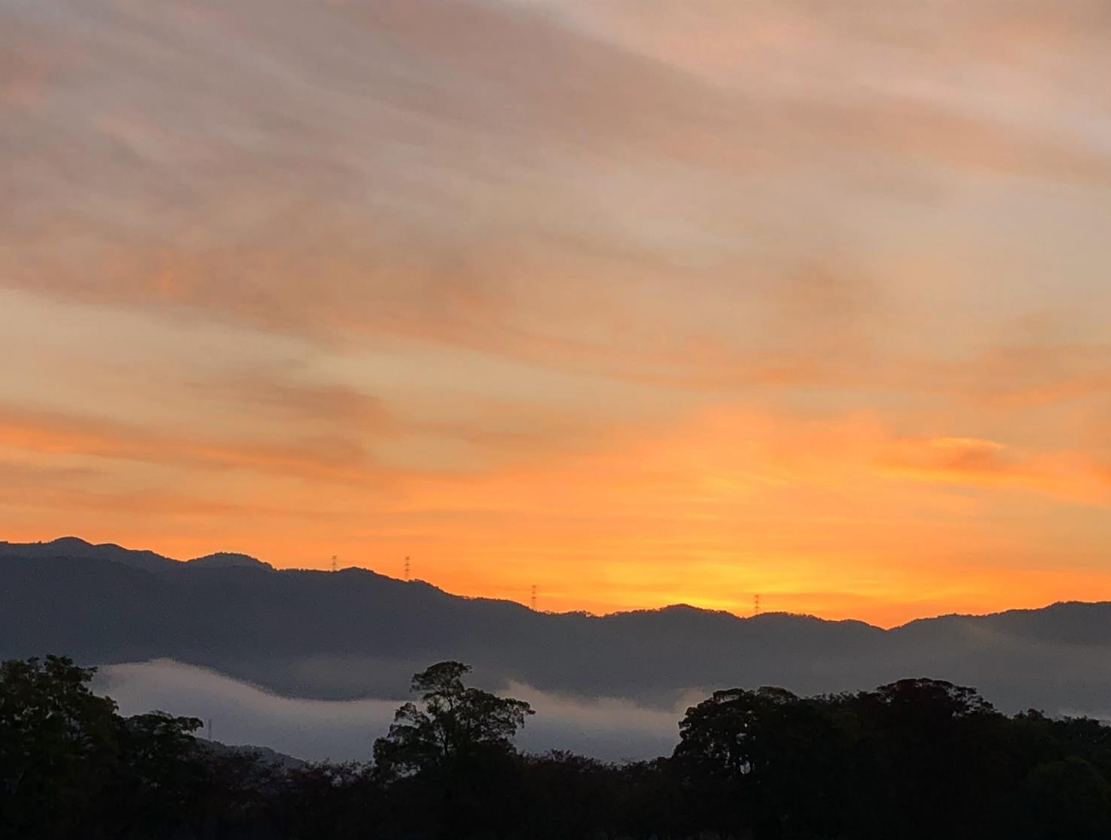
「ひとへに善導一師による」と言って受け取り、念仏往生の道を明らかにしたのが法然聖人であった。

Slide 104
善導・法然の二師を挙げることによって、
「ただ念仏して弥陀に
たすけられまゐらすべし」
という教えの伝統を明らかにした。

Slide 105
「その教えが、この親鸞のところまで脈々と受け継がれて来たのだ」と、
信仰上の事実を述べる。

Slide 106
まことにおはしまさば まことならば むなしかるべからず候ふか
仮定の言葉で表現しているのは、
領解を謙虚に述べているため。

Slide 107
まことにおはしまさば まことならば むなしかるべからず候ふか
「この親鸞が申すことは決して間違いではないのだ」と、
断言するような、高圧的で自己を権威づけるような傲慢な思いをもっていなかった。

Slide 108
親鸞聖人自身の意識
私はまこと
あることなき
愚か者です

Slide 109
ただ法然聖人の教えのままを信じているこの親鸞の申すことも、
あながちに無意味なことではないといえるのではないでしょうか

Slide 110
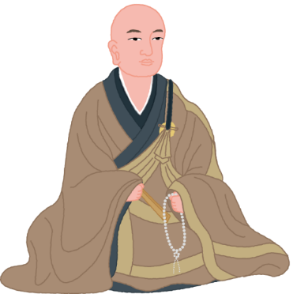
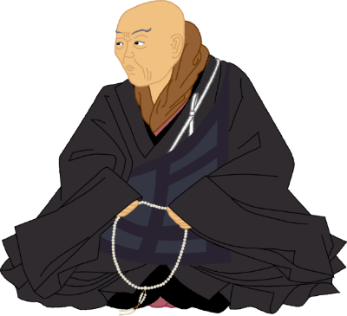
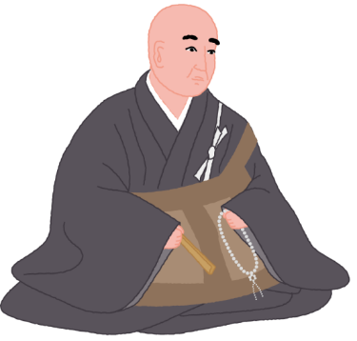
阿弥陀仏
善導大師
親鸞聖人
申すむね
解釈
本願
説教
仰せ
釈尊
法然聖人

Slide 111
阿弥陀仏
善導大師
親鸞聖人
申すむね
真実
真実
不虚
真実
真実
釈尊
法然聖人

Slide 112
阿弥陀仏
善導大師
親鸞聖人
親鸞聖人の
信仰のあり方
信心
真実
真実
真実
真実
釈尊
法然聖人

Slide 113
阿弥陀仏
善導大師
親鸞聖人
「信」は
うたがひなきこころ
なり
（『唯信鈔文意』＝『註釈版』699頁）
真実
真実
真実
真実
釈尊
法然聖人

Slide 114
ここまでのポイント
☆専修念仏は、阿弥陀さまの
本願を源流として、釈尊 →
善導大師 → 法然聖人と次第
してきた教えであると、親
鸞聖人の信仰の原点が示さ
れている。

Slide 115
第二条の内容
１．往生極楽のみち
２．念仏よりほかに
３．地獄は一定すみか
４．弥陀の本願まこと
５．面々の御はからひ

Slide 116
５．面々の御はからひ

Slide 117
詮ずるところ、愚身の信心におきてはかくのごとし。このうへは、念仏をとりて信じたてまつらんとも、またすてんとも、
面々の御はからひなりと云々。
【本文】
おん

Slide 118
つきつめていえば、愚かなわたしの信心はこの通りです。この上は、念仏して往生させていただくと信じようとも、念仏を捨てようとも、それぞれのお考えしだいです。
このように聖人は仰せになりました。
【現代語訳】

Slide 119
結局のところ、
門弟たちは信心が定まっていなかったということが分かった。

Slide 120
慈信房がいったことによって、日頃から得ていたはずの信心が揺らいでおられるのも、結局、その人々の信心が真実ではなかったことのあらわれなのです。これが明らかになったことはよいことです。
（「親鸞聖人御消息」第17通
『現代語版』65頁）

Slide 121
阿弥陀さまの仰せを
信じてしたがうか
疑ってしたがわないか
このほかに道はない

Slide 122
生死の苦海ほとりなし
ひさしくしづめるわれらをば
弥陀弘誓のふねのみぞ
のせてかならずわたしける
（『高僧和讃』「龍樹讃」
＝『註釈版』五九七頁）

Slide 123
康元二歳［丁巳］二月九日夜
寅時夢に告げていはく
弥陀の本願信ずべし
本願信ずるひとはみな
摂取不捨の利益にて
無上覚をばさとるなり
（『正像末和讃』「夢告讃」
＝『註釈版』六〇〇頁）

Slide 124
第二条のまとめ①
☆親鸞聖人は、迷いを生じて
「往生極楽の道」を尋ねて
きた門弟に、「ただ念仏し
て弥陀にたすけられまゐら
すべし」と述べて、その他
の道は知らないと仰った。

Slide 125
第二条のまとめ②
☆親鸞聖人は、阿弥陀さまの
光に照らされて見えてきた
自身のすがたを「地獄は一
定すみか」と内省し…

Slide 126
第二条のまとめ②
…法然聖人から聞かせていた
だいた、まことたる阿弥陀
さまの仰せを信じてしたが
うほかに救われる道はない
との領解を述べられた。

Slide 127
第二条のまとめ③
☆専修念仏の教えは、「弥陀
の本願」を源流として、
釈尊・善導大師・法然聖人
と流れてきて、親鸞聖人に
至り届いていると、自身の
信仰の原点を示され…

Slide 128
第二条のまとめ③
…「阿弥陀さまの仰せを信じ
てしたがうか、したがわな
いか、あなた方のお考え次
第です」と述べられた。

Slide 129
ご案内とお願い
本動画に使用した教材は、「浄土真宗本願寺派総合研究所」のホームページ（http://j-soken.jp/）からダウンロードしていただけます。ぜひご活用ください。
本動画は、皆様方が各種講座や研修会を開かれる際に参考としていただくために制作いたしました。本動画をそのまま上映することはご遠慮ください。

